Slide 1
Позиционирование наземного транспорта с помощью сигнала GSM
Автор:
Ковалев Максим Максимович, факультет АВТ, кафедра ИКТ.
Руководитель:
Столяров Д.О.

Slide 2
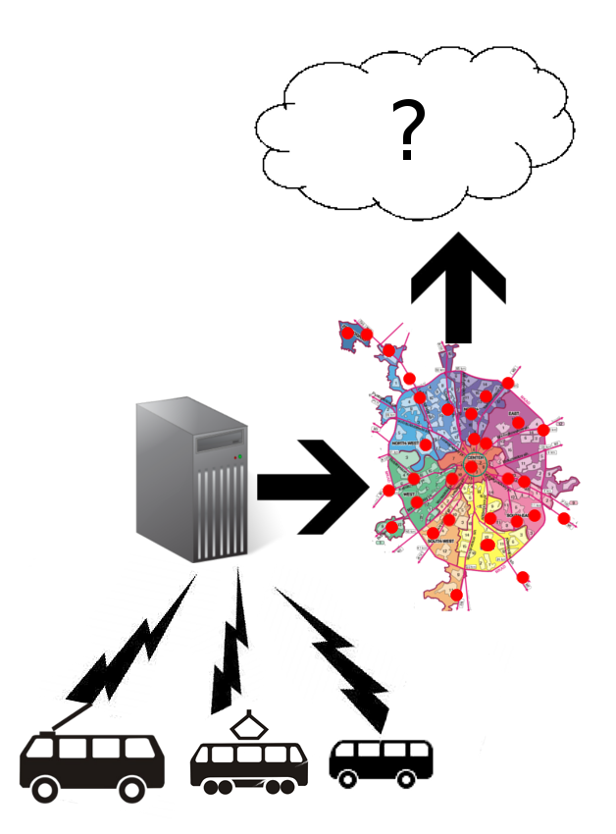
Что это?
Позиционирование
Передача
Сбор
Обработка
Отдача
1

Slide 3
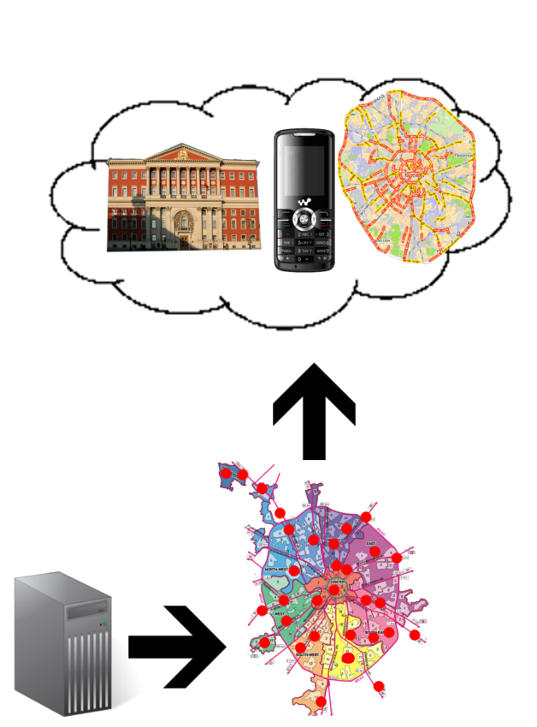
Зачем?
Городское планирование
Мобильный сервис
Мониторинг пробок
2

Slide 4
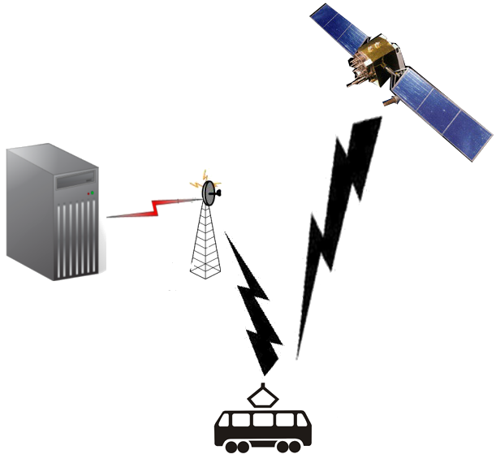
Существующее решение
GPS/ГЛОНАСС
GSM
3

Slide 5
Недостаток: цена
GPS: ~2500р.
ГЛОНАСС: ~7000р.
GSM: ~600р.
Трекер: ~10000р.
4

Slide 6
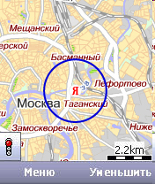
Решение
Отказ от GPS.
Триангуляция.
Погрешность >10м.
Не хватит для скорости.
5

Slide 7
Проблема: интерполяция
Сбор данных с GPS.
Построение карты БС.
Триангуляция.
GPS мало, GSM много.
Сигнал не в вакууме.
6

Slide 8
Априорные данные
Маршруты неизменны.
Можно измерить сигнал во всех точках.
Данные ненадёжны.
7

Slide 9
Требования
Работа с априорными данными.
Работа с метрологическими данными.
Нечувствительность к плохим данным.
8

Slide 10
Этап 1: сбор данных
10% устройств с GPS/ГЛОНАСС.
Измерение уровней сигнала.
Координаты => точка на маршруте.
Запись в БД.
9

Slide 11
Этап 2: позиционирование
Измерить уровни сигнала.
Отправить на сервер.
Установить положение.
10

Slide 12
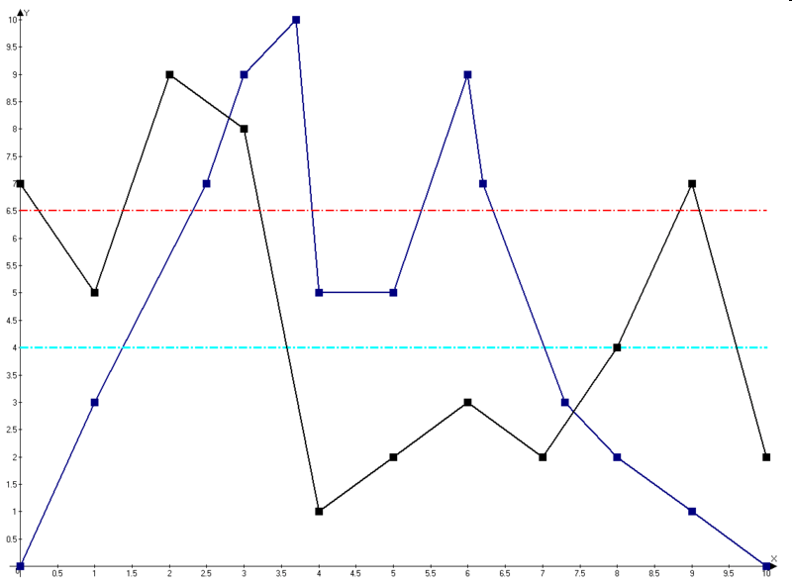
Шаг 1: выборка
Только участки, где видны нужные БС.
11

Slide 13
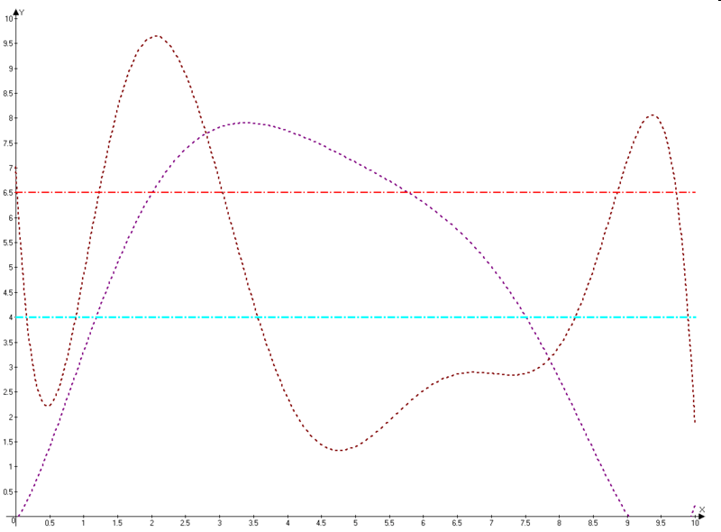
Шаг 2: интерполяция
Нужен полином.
12

Slide 14
Шаг 3: обратная метрика
От 0 до 1.
Разность 0 => 1.
Больше модуль разности => меньше значение.
13

Slide 15
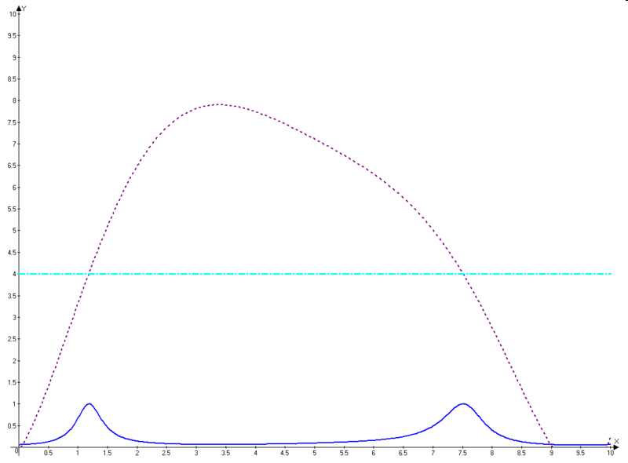
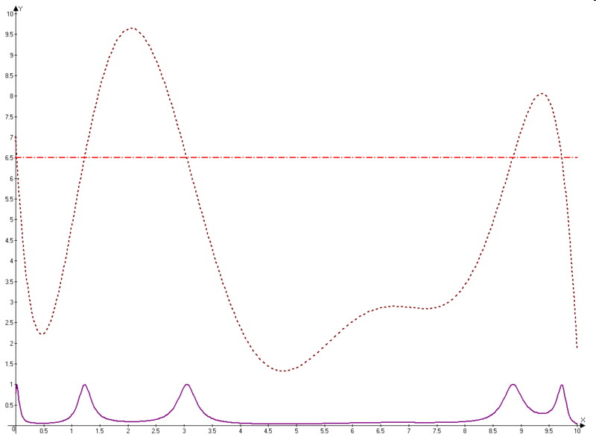
Шаг 3: обратная метрика
1/(1+(a-b)^2)
14

Slide 16
Шаг 3: обратная метрика
Вероятность нахождения в данной точке.
15

Slide 17
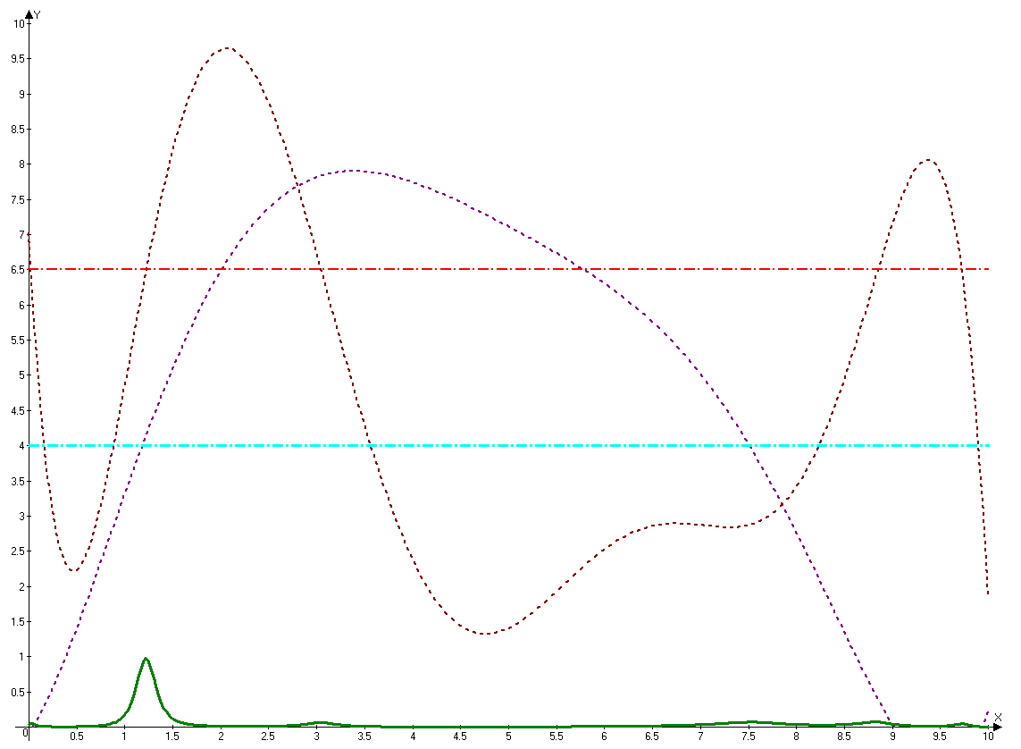
Шаг 4: перемножение
В результате: рациональная функция.
16

Slide 18
Шаг 5: максимум
Рациональная функция.
Есть верхняя оценка производной.
Гарантированное нахождение максимума.
Точка максимума: результат.
Можно перевести в координаты.
17

Slide 19
Фазовое подпространство
Одномерное, произвольной формы.
Базис уровней сигнала линейно независим.
18

Slide 20
При триангуляции
Двухмерное.
Плоскость.
Две независимых оси и одна дискретная.
19

Slide 21
Для условий
Погрешность: 2 asu.
Участок: 4 км.
4 линейно независимых станции.
20

Slide 22
Дополнительные данные
Дисперсия.
Значимость уровня сигнала.
Скорость движения.
21

Slide 23
Вывод
Дешевле.
Точнее.
Только для маршрутного транспорта.
22

Slide 24
Вопросы
Позиционирование наземного транспорта с помощью сигнала GSM
Ковалев Максим Максимович
АВТ, кафедра ИКТ, 4 курс
maxim.kovalev@2012.auditory.ru

